Slide 1
Droit international économique
Patrick Jacob, UVSQ (patrick.jacob@uvsq.fr)

Slide 2
La régulation du marché
La loyauté des échanges
La protection des opérateurs
L’encadrement des opérateurs

Slide 3
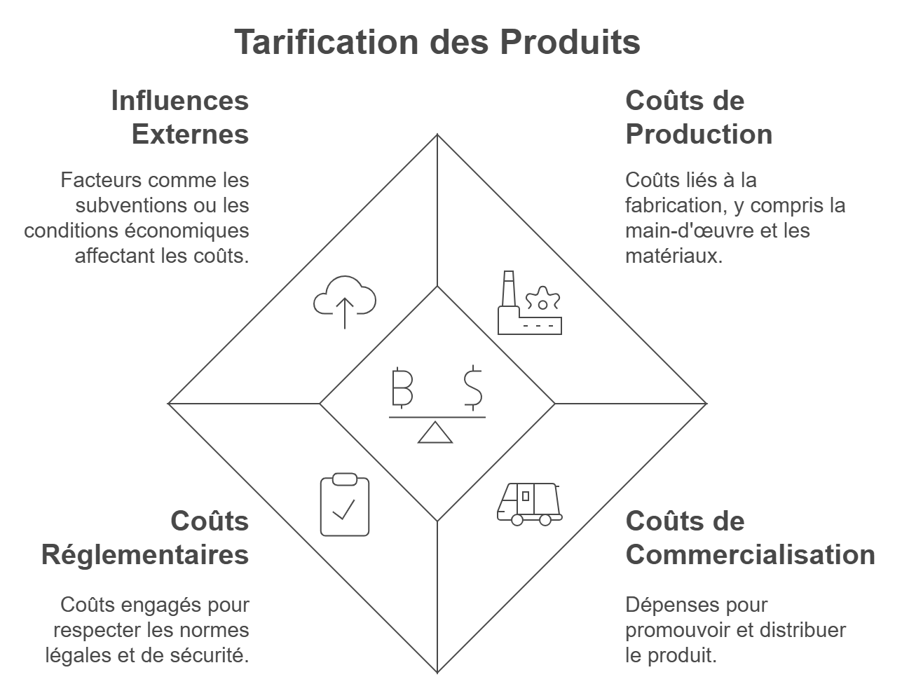
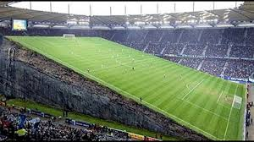
1. La loyauté des échanges
Les éléments de distorsion des échanges
Approches:
Approche minimale : le dumping et les subventions
Au-delà ? Le commerce et le développement durable

Slide 4
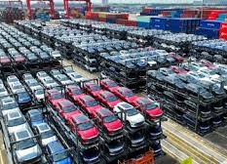
Approche minimale
Les comportements encadrés:
Les comportements publics : les subventions
Les comportements privés: le dumping
Les modalités d’encadrement
Encadrement du comportement et de la réaction (droits antidumping et droits compensateurs)
Encadrement substantiel et procédural
Perspectives

Slide 5
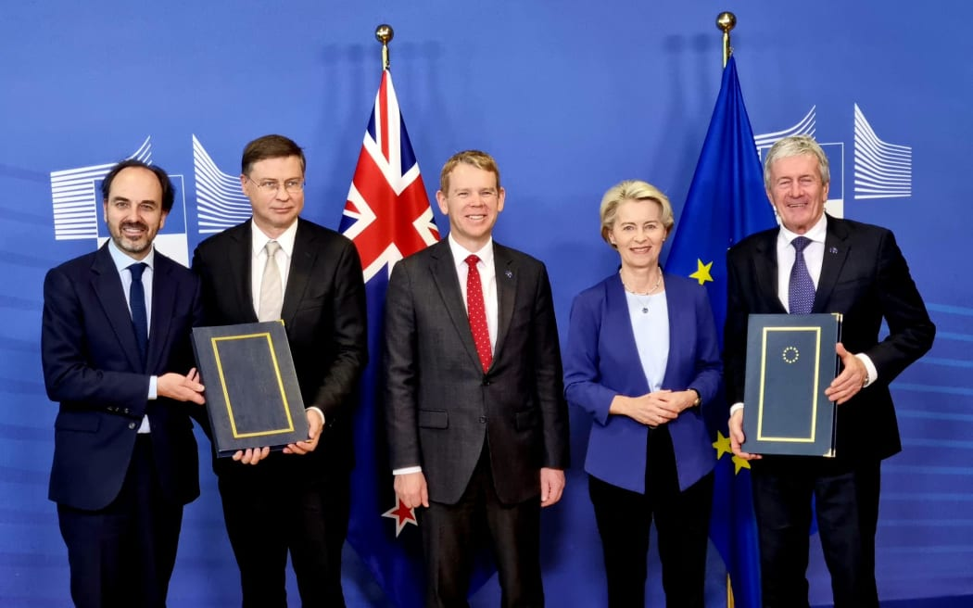
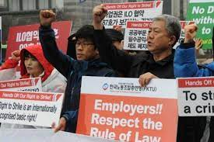
Approche maximale: le commerce et le développement durable
Recherche d’équité dans les conditions de production
Dynamique
Niveaux
Les limites du multilatéralisme
Les opportunités du bilatéralisme

Slide 6
Les règles promues
Normes sociales : les conventions de l’OIT (droit de grève, liberté syndicale…)
Normes environnementales : les accords en matière environnementale (accord de Paris, CITES…)
Notes:
Notion de mesures ou de clauses miroirs. La notion a fleuri dans le débat politique récent relatif aux accords de libre-échange. Prise à la lettre, l’idée serait de s’assurer que les produits originaires des pays partenaires respectent les mêmes conditions de production que celles qui sont imposées dans l’UE. Dans le droit commun du commerce international, tel n’est pas nécessairement le cas. D’un côté, les accords de libre-échange ne visent pas à standardiser les modes de production. Ils concernent le commerce des produits ou des services. De l’autre, l’analyse de la similarité des produits concerne en principe les produits finis.

Slide 7
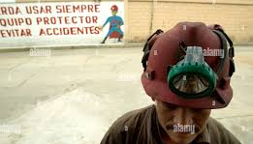
Les mécanismes de mise en œuvre
Approche classique
Des mécanismes de dialogue incitatifs
Des mécanismes de règlement des différends spécifiques
Le différend UE-Corée-du-Sud – Rapport du panel d’experts, 20 janvier 2021
Nouveaux développements
Des mécanismes de règlement des différends spécifiques:
Le mécanisme de réaction rapide de l’USMCA
L’intégration dans le mécanisme de règlement des différends de droit commun
L’accord UE-Nouvelle-Zélande

Slide 8
2. La protection des opérateurs: la propriété intellectuelle
L’Accord sur les droits de propriété intellectuelle relatifs au commerce
Fondement
Fonctionnement

Slide 9
3. La régulation des opérateurs
Enjeux:
Le DIE, droit de la libéralisation des échanges
Le DIE, droit de la régulation des opérateurs ?
Difficulté: des acteurs économiques globaux, des sujets des droits internes
Nécessité d’un cadre global – « Level playing field »
Domaines :
Droits humains et sociaux
Environnement
Fiscalité
Anti-corruption

Slide 10
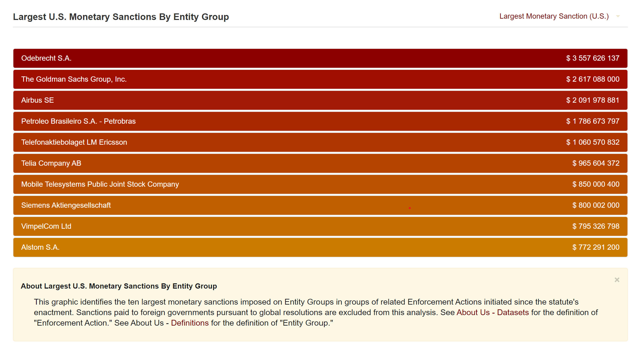
Ex. 1. La lutte contre la corruption internationale
Enjeux
Solutions :
Approche nationale
Approche internationale

Slide 11
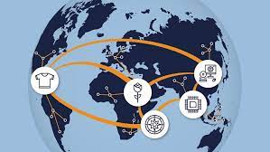
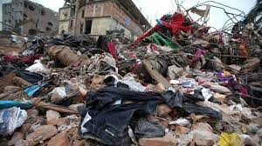
Ex. 2. La protection des droits de l’homme
Développement des activités économiques transnationales et développement des dommages transnationaux
Le rôle du droit international
Dans le développement des activités
Dans la régulation des opérateurs
Luis Gallegos Chiriboga, representative of Ecuador to the UNHRC, 2014: ‘while [TNCs] enjoy binding international norms to guarantee their activity and profit, victims, however, of harmful corporate activities have no legal protection’

Slide 12
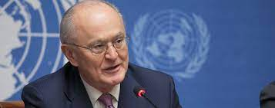
Etapes de la régulation
Etape 1: nouvelle initiative des Nations unies → Les principes directeurs sur les entreprises et les droits de l’homme (principes Ruggie), 2011
Pilier 1: l’obligation de l’Etat de protéger
Pilier 2: la responsabilité de l’entreprise de respecter
Pilier 3: l’accès à des voies de recours
Etape 2 : le développement d’initiatives volontaires des entreprises
Etape 3 : le développement d’un devoir de vigilance au niveau interne
Par la jurisprudence dans les pays de common-law : Nevsun, Vedanta, Okpabi…
Par la loi: Loi sur le devoir de vigilance des sociétés mères et des entreprises donneuses d’ordre, 2017
Etape 4 : vers des instruments régionaux ou internationaux contraignants?
La proposition de directive sur le devoir de vigilance
Le projet de traité sur les entreprises et les droits de l’homme

Slide 13
Synthèse
Le rôle du droit international:
La définition des obligations
L’incitation à agir des Etats
L’articulation des compétences
Une responsabilité directe?

